Slide 1
Silniki bazodanowe

Slide 2
Wstęp
Silnik bazy danych ma za zadanie wyciągać odpowiednie dane zaciągać je do programu pod odpowiednio wybrany algorytm zapisany w formie programu, następnie zmodyfikowany element umieścić w odpowiednim katalogu.

Slide 3
MySQL rodzaje silników
MyISAM
InnoDB
Pierwszy z nich jest domyślnym mechanizmem składowania danych w starszych seriach MySQL. Dane zapisywane są w plikach (frm – definicja tabeli, .MYD (MYData) – plik z danymi, .MYI (MYIndex) – indeksy tabeli).
Drugim silnikiem (który jest domyślny od MySQL 5.5) jest InnoDB. Posiada on takie mechanizmy jak obsługa transakcji czy klucze obce.

Slide 4
XtraDB
Mechanizm składowania danych dostępny dla baz danych MariaDB i Percona Server, stworzony przez Percona jako fork InnoDB.
System dziedziczy większość cech swojego pierwowzoru, jak standard ACID i mechanizm kontroli współbieżności, eliminując przy tym liczne ograniczenia InnoDB wynikające z wiekowości technologii, m.in. optymalizując pracę z uwzględnieniem systemów wieloprocesorowych.

Slide 5
Główne różnice
Zawsze uważano silnik MyISAM jako taki, który szybciej wykonuje zapytania SELECT, prościej się nim zarządza, wykonuje kopie zapasowe czy odtwarza dane.
Natomiast InnoDB uważany był za wolniejszy, jednak wspierający transakcje i klucze obce.

Slide 6
Wpływ awarii na dane serwera (MyISAM)
Nie posiada obsługi transakcji, dlatego może się zdarzyć że podczas awarii serwera część danych zostanie w bazie dopisana, skasowana lub zmieniona a część nie.
Wyobraźmy sobie, że podczas wykonywania zapytania typu UPDATE doszło do wyłączenia serwera. Podczas startowania serwera, uruchomi się proces naprawy tabel, który może trwać bardzo długo w przypadku obszernych baz danych. Może się zdarzyć, że będzie to trwała nawet kilka godzin. W tym czasie będzie bardzo obciążony dysk oraz procesor serwera. Następnie uruchomi się nam baza, z częściowo zmienioną zawartością rekordów. Dane w bazie będą niespójne.

Slide 7
Wpływ awarii na dane serwera (InnoDB)
Zazwyczaj po awarii serwer wstanie bardzo szybko i elegancko, chyba że zostanie uszkodzony plik logu transakcji. Wtedy sytuacja się troszkę komplikuje. Silnik InnoDB jest silnikiem transakcyjnym, który wspiera ACID. ACID jest skrótem od angielskich słów: atomicity – atomowość, consistency – spójność, isolation – izolacja, durability – trwałość.

Slide 8
ACID - przypomnienie
Atomowość transakcji oznacza, że albo wykonujemy ją w całości albo wcale. Nie może dojść do sytuacji, w której wykona się część zapytań jak w przypadku MyISAM.
Spójność oznacza to, że po wykonaniu transakcji system będzie spójny, czyli nie zostaną naruszone żadne zasady integralności.
Izolacja transakcji oznacza, iż jeżeli dwie transakcje wykonują się współbieżnie, to zazwyczaj (zależnie od poziomu izolacji) nie widzą zmian przez siebie wprowadzanych.
Trwałość danych oznacza, że system potrafi uruchomić się i udostępnić spójne, nienaruszone i aktualne dane zapisane w ramach zatwierdzonych transakcji, na przykład po nagłej awarii zasilania.

Slide 9
ACID w MySQL
Domyślnie silnik powinien działać w pełnym trybie zgodności z ACID (parametr innodb_flush_log_at_trx_commit ma wartość 1), czyli po każdym poleceniu COMMIT, dane z buforów zapisywane są na dysku i wywoływana jest funkcja flush().
Niestety taka opcja zmniejsza maksymalną ilość obsługiwanych transakcji, oraz wpływa na wydajność bazy. Jednak możemy być pewnie, że dane są zapisywane na dysku.

Slide 10
Modyfikacja parametru
Jeżeli parametr ten przyjmuje wartość 0, dane z buforów są zapisywane raz na sekundę do pliku logów. W przypadku wartości 2, dane z buforów są zapisywane po każdym commicie, lecz nie jest wykonywany flush.
Funkcja flush wykonywana jest raz na sekundę. Nie daje to jednak 100% pewności, że nie utracimy danych. Aby uzyskać maksymalną trwałość i spójność danych, można w pliku my.cnf ustawić opcje: innodb_flush_log_at_trx_commit = 1 i sync_binlog = 1.

Slide 11
Sztuczki dysków
Wiele systemów operacyjnych oraz kontrolerów dysków twardych udaje operacje flush(). Zgłaszają one informację, że dane zostały zapisane na dysku, podczas gdy dalej znajdują się w buforach urządzenia. Jeżeli dojdzie do przerwy w zasilaniu możemy stracić dane (o ile kontroler nie posiada podtrzymania zasilania przez baterie). W systemie Linux, można wyłączyć cachowanie danych za pomocą polecenia hdparm -W0 /dev/sda

Slide 12
Uszkodzenie InnoDB – cd.
Podczas uruchamiania serwera jest przeglądany log transakcji. Wszystkie operacje jakie nie zostały zakończone commitem są cofane, a pozostałe nanoszone na tabele. Proces ten trwa zazwyczaj bardzo krótko.

Slide 13
Kopie zapasowe
Jeżeli dojdzie już do awarii serwera, a domyślne metody naprawienia tabel nie działają, będziemy musieli skorzystać z kopii zapasowej.
Najbardziej popularną metodą jest skorzystanie z programu mysqldump. Zrzucamy w ten sposób dane do formatu SQL, które potem bezproblemowo możemy zaimportować do serwera. Operacje te trwają dość długo w przypadku ogromnych baz danych, jednak import pliku SQL będzie szybszy dla silnika MyISAM.
Silnik InnoDB podczas importowania nie potrafi zbudować indeksu przy pomocy sortowania, dlatego operacja importu trwa znaczniej dłużej.

Slide 14
Pliki MyISAM
Kolejną metodą jest wykonanie kopii zapasowej plików z danymi. Dla tabel MyISAM, dane przechowywane są w plikach:
.frm – definicja tabeli
.MYD (MYData) – plik z danymi
.MYI (MYIndex) – indeksy tabeli

Slide 15
Pliki InnoDB
Silnik InnoDB, w zależności od ustawień serwera, przechoduje dane również w plikach .frm (definicja tabel), natomiast dane trzymane są w jednej lub większej ilości plików, które składają się na tablespace.
Za ustawienia odpowiada zmienna innodb_file_per_table. Domyślnie od wersji serwera >= 5.5.7 ustawiona jest na OFF. Dla serwera MySQL w wersjach >= 5.5.0, <= 5.5.6, domyślnie była ustawiona na ON.
Włączenie tej opcji oznacza tworzenie osobnego pliku tablespace dla każdej tabeli. Wtedy zostanie również stworzony plik .idb, który zawiera dane i indeksy danej tabeli.

Slide 16
Kopia jako kopia plików
Skopiowanie odpowiednich plików jest proste i dość szybkie. W przypadku MyISAM musimy zablokować dostęp do zapisu dla tabel poleceniem FLUSH TABLES WITH READ LOCK; lub po prostu zatrzymać serwer.
Niestety rozwiązanie to nie jest wydajne bo musimy odciąć dostęp do zapisu do serwera. W przypadku silnika InnoDB możemy skorzystać z oprogramowania Percona XtraBackup i wykonać kopię bez zatrzymywania bazy danych.

Slide 17
Wydajność
Bardzo często można spotkać się z opinią, że silnik MyISAM jest szybszy od InnoDB. Jakieś 5 lat temu może tak było. Jednak w ostatnim czasie i z każdą nową wersją serwera MySQL, firma Oracle rozwija silnik InnoDB.
Prace przy MyISAM praktycznie stoją w miejscu. Również Percona pracuje nad własną wersją InnoDB o nazwie XtraDB. Średnio co kilka miesięcy pojawia się kolejna wersja serwera. Warto zwrócić uwagę na fakt, że od MySQL 5.4, MyISAM przestał być domyślnym silnikiem.

Slide 18
Wydajność cd.
Zawsze uważano, że MyISAM jest szybszy, głównie dla zapytań typu SELECT. Jak się jednak okazuje nie jest to takie oczywiste.
InnoDB wykorzystuje mechanizm klastrowania indeksów, co w niektórych przypadkach znacząco przyspiesza działanie bazy.
Działanie takich indeksów polega na przechowywanie również i danych w obrębie indeksu. Podczas przeszukiwania tablic, przeglądane są posortowane indeksy, a następnie sięga się po dane jakie wskazuje indeks. W takim wypadku baza wykonuje dwie operacje: odczyt indeksu a potem odczyt danych.
Klastrowanie indeksów znacząco przyspiesza te operacje. Oszczędzamy na każdym zapytaniu jedną operację odczytu danych.

Slide 19
Wydajność cd.
Ale korzystanie z bazy danych to nie tylko wyszukiwanie i pobieranie rekordów. To również ich dodawanie, kasowanie czy modyfikowanie. Jak tutaj radzi sobie MyISAM a jak InnoDB?
W przypadku pierwszego silnika mamy do czynienia z blokowaniem na poziomie tabeli. Dodając rekordy do tabeli, blokujemy ją na czas całej operacji. Inne zapytania jakie odwołują się w tym czasie do tej tabeli, muszą poczekać w kolejce. Sprawia to, że w przypadku dużej ilości zapytań oraz modyfikowanych rekordów – wydajność bazy spada.
W przypadku InnoDB mamy do czynienia z blokowaniem na poziomie rekordów, dzięki czemu możliwe jest działanie równoległych zapytań na tej samej tabeli.
MyISAM w wielu sytuacjach potrafi zdecydowanie działać szybciej niż InnoDB, ale dzieje się to kosztem integralności danych. W nim po prostu nie ma takiej funkcjonalności.

Slide 20
Wydajność cd.
Różnicą w obu silnikach jest również zarządzanie pamięcią.
MyISAM posiada możliwość buforowania tylko indeksów, gdzie wielkość bufora określa zmienna key_buffer_size. Zalecana wielkość takiego bufora to 25% całej pamięci jaką posiada serwer.
W przypadku drugiego silnika mamy możliwość buforowania wszystkich danych a nie tylko indeksów. Odpowiada za to parametr innodb_buffer_pool_size, który domyślnie ustawia wielkość buforów na 128MB. Zalecane jest ustawienie tego bufora na 80% całej pamięci jaką posiada serwer.

Slide 21
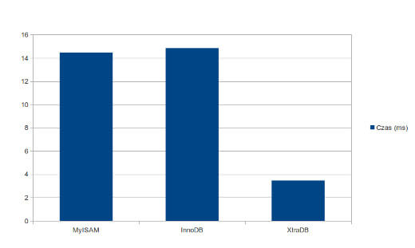
Prędkość dla SELECT

Slide 22
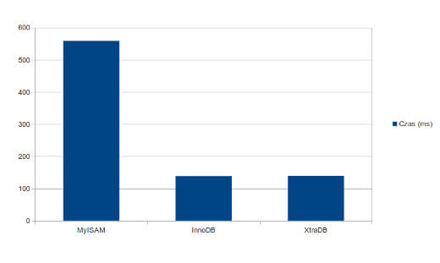
Prędkość dla UPDATE

Slide 23
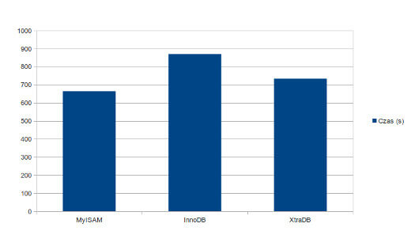
Prędkość LIKE dla bazy 35GB

Slide 24
MyISAM
Zalety
Wady
szybki odczyt z tabel
prostsze wykonywanie kopii zapasowych
odpowiedni dla tabel z małą ilością danych
brak obsługi transakcji
brak mechanizmów odpowiedzialnych za integralność danych
przy dużych tabelach, długie czasy wykonywania REPAIR TABLE po awarii serwera

Slide 25
InnoDB
Zalety
Wady
obsługa transakcji
gwarantuje integralność danych
domyślny silnik od MySQL 5.5
lepiej sprawuje się podczas replikacji typu master – slave
wolniejszy odczyt danych
trudniejsze wykonywanie backupów

